Slide 1
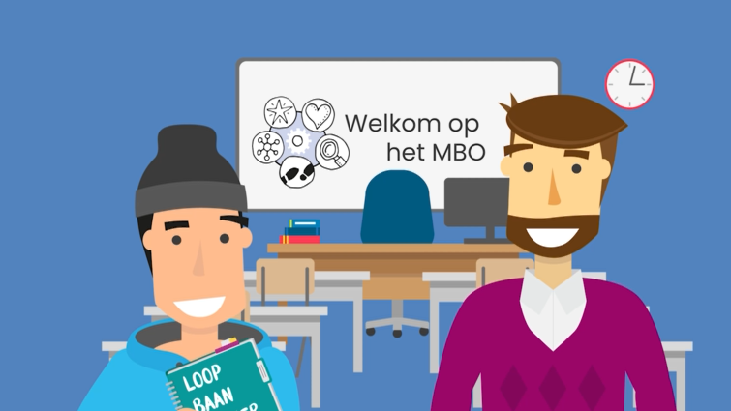


Slide 2

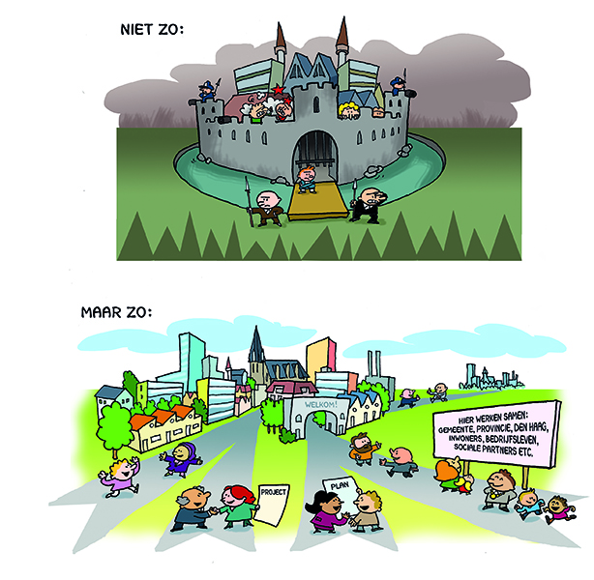
Regionale samenwerking op doorlopende leerlijnen is over de muren, van de eigen organisatie, heen kunnen kijken!
In de regio Oost Brabant met het (regionaal) loopbaandossier als hulpmiddel.
De vo-scholen en mbo-scholen werken samen om de loopbaanbegeleiding van het vo naar het mbo een doorlopende proces te laten zijn.
Een vliegwiel voor de versterking van LOB in de regio.
Notes:
kan zorgen voor een soepeler aanmelding en kennismaking op het mbo én een betere voortgang van de op het vmbo ingezette loopbaanbegeleiding. Bij de ontwikkeling van het loopbaandossier hebben scholen de gezamenlijke ambitie uitgesproken om ‘over de eigen muren’ heen te kijken en afspraken gemaakt over de uitgangspunten en invulling van het dossier

Slide 3

Het regionaal loopbaandossier in co-creatie met het vo en het mbo
De begeleiding op de ontwikkeling -van de loopbaancompetenties- van jongeren zou een doorlopend en continu proces moeten zijn.
Het mbo sluit hierbij aan bij de ontwikkeling en beginsituatie van de startende student.
Het helpt de student als hierbij zoveel mogelijk ‘dezelfde taal’ gesproken wordt.
Het regionale loopbaandossier (naast het Digitaal Doorstroom Dossier) kan hierbij een hulpmiddel zijn en de start van de loopbaanbegeleiding op het MBO
Notes:
zou geen onderbreking mogen hebben op de overgang van vmbo naar het mbo.
(dit is een gemeenschappelijk hulpmiddel).

Slide 4
Het regionaal loopbaandossier als hulpmiddel:
Om voortgang te geven aan de loopbaanontwikkeling van de student.
Om zijn loopbaanontwikkeling in beeld te brengen (samenvatting/conclusie).
Bij de reflectie op de gemaakte keuze of om bewuste keuzes te maken en hier een vervolg aan te geven (Kansrijk opleiden).
Om zichzelf te presenteren/introduceren zodat hij beter in beeld is bij / gekend wordt op het mbo.
Het loopbaandossier kan de start zijn van de loopbaanbegeleiding op het mbo en voortgang geven aan waar de student gebleven is( doorlopende leer-ontwikkellijn /maatwerk & flexibilisering)
Sluit aan bij ontwikkelingen zoals een digitale persoonlijke wallet, microcredentials, badges en portfolio-opbouw (LLO).
Notes:
Daarmee staat het los van specifieke ‘eigen’ LOB-methodes, LOB-programma’s, etc (we spreken hierdoor met elkaar dezelfde taal),
Het is een ontwikkelingsgericht instrument, niet normatief en waarderend naar ‘iedere’ ontwikkeling,
Het heeft een Facebook-achtige look and feel. Leerlingen kunnen zich met tekst, beeld en film presenteren (meerdere vormen van leren en presenteren),
Hierbij moet gebruik gemaakt worden van Intergrip om geen verschillende informatiesystemen op de overgang vo-mbo te gebruiken (AVG-proof),
Informatie is ‘Just in time’ beschikbaar (dynamisch),
Op het mbo wordt de (loopbaan-) begeleiding gestart, bij aanmelding, intake en kennismaking coach/slb-er, met het regionale loopbaandossier,

Slide 5
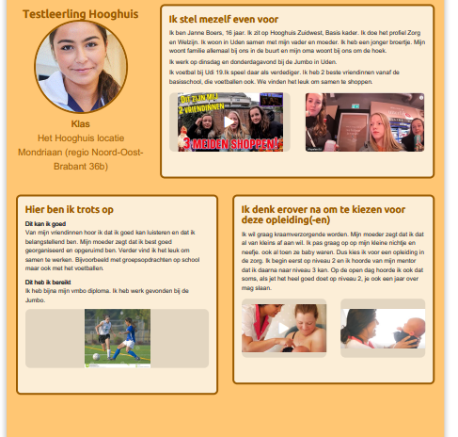
Gezamenlijke uitgangspunten regionaal loopbaandossier
Het regionaal loopbaandossier staat het los van specifieke ‘eigen’ LOB-methodes, LOB-programma’s, etc (we spreken hierdoor met elkaar dezelfde taal),
Het is een ontwikkelingsgericht instrument, niet normatief en waarderend naar ‘iedere’ ontwikkeling,
Het heeft een Facebook-achtige look and feel. Leerlingen kunnen zich met tekst, beeld en film presenteren (meerdere vormen van leren en presenteren),
Hierbij moet gebruik gemaakt worden van Intergrip om geen verschillende informatiesystemen op de overgang vo-mbo te gebruiken (AVG-proof),
Informatie is ‘Just in time’ beschikbaar (dynamisch),
Op het mbo wordt de (loopbaan-) begeleiding gestart, bij aanmelding, intake en kennismaking coach/slb-er, met het regionale loopbaandossier,
Notes:
Verdere uitgangspunten / ontwerpeisen van het regionale overdrachtsdocument voor het loopbaandossier zijn,
Het bevat de essentie/samenvatting/conclusie van het LOB-proces op het v(mb)o én er wordt vooruit gekeken naar de volgende stap op het mbo.
Daarmee staat het los van specifieke ‘eigen’ LOB-methodes, LOB-programma’s, etc (we spreken hierdoor met elkaar dezelfde taal),
Het is een ontwikkelingsgericht instrument, niet normatief en waarderend naar ‘iedere’ ontwikkeling,
Het heeft een Facebook-achtige look and feel. Leerlingen kunnen zich met tekst, beeld en film presenteren (meerdere vormen van leren en presenteren),
Hierbij moet gebruik gemaakt worden van Intergrip om geen verschillende informatiesystemen op de overgang vo-mbo te gebruiken (AVG-proof),
Informatie is ‘Just in time’ beschikbaar (dynamisch),
Op het mbo wordt de (loopbaan-) begeleiding gestart, bij aanmelding, intake en kennismaking coach/slb-er, met het regionale loopbaandossier,

Slide 6
Daarmee is dit proces een vliegwiel voor veel speerpunten van het project van het Expertisepunt LOB;
Aandacht voor duurzame studiekeuzes (LOB als basis voor Leven Lang Ontwikkelen (LLO))
Arbeidsmarktinformatie en arbeidsmarktperspectief (met aandacht voor duurzame en kansrijke beroepen)
LOB op de overgangen vmbo-mbo, havo/vwo- hbo, mbo-hbo (bijvoorbeeld het regionale loopbaandossier)
LOB binnen doorlopende leerroutes vmbo-mbo in het kader van Sterk Beroepsonderwijs
(SBO), Sterk Techniekonderwijs (STO) en De Nieuwe Leerweg
De praktijkgerichte component in de havo/vwo en de rol van LOB daarin
LOB als onderdeel van het curriculumbijstellingstraject
Maatwerk, maatwerkdiploma in het vmbo, havo/vwo, mbo en flexibilisering in het mbo en hbo

Slide 7
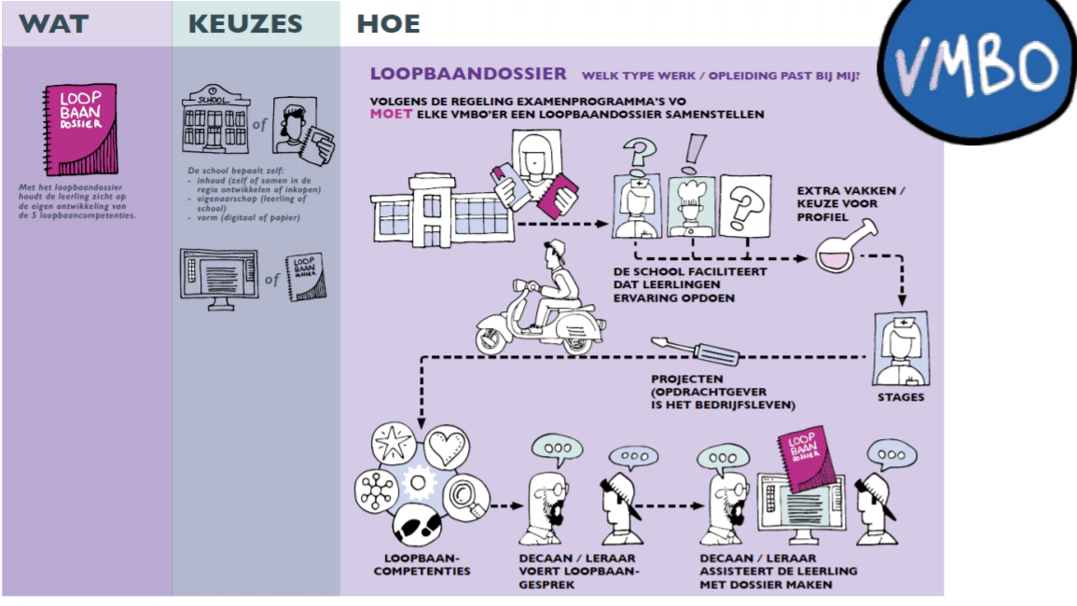

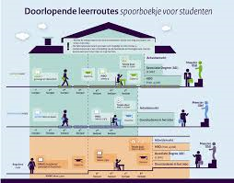




En sluit het aan bij landelijke kaders, beleidsmaatregelen en ontwikkelingen;
Het loopbaandossier is een exameneis in het vmbo
Kamerbrieven LOB (2016, 2017, 2020, 2022)
  Betere samenwerking en begeleiding op de onderwijsovergangen
Sterk Beroepsonderwijs (verbeteren aansluiting vmbo-mbo)
Doorlopende leerroutes vmbo-mbo (2020)
Programma Sterk techniekonderwijs
Het kwaliteitskader LOB mbo i.o van OCW en de MBO-raad
Werkagenda MBO
Etc
Notes:
Het loopbaandossier is een exameneis in het vmbo
Kamerbrieven LOB (2016, 2017, 2020, 2022)
Betere samenwerking en begeleiding op de onderwijsovergangen
Sterk Beroepsonderwijs (verbeteren aansluiting vmbo-mbo)
Doorlopende leerroutes vmbo-mbo (2020)
Programma Sterk techniekonderwijs
Het kwaliteitskader LOB mbo i.o van OCW en de MBO-raad
Werkagenda MBO
Etc

Slide 8
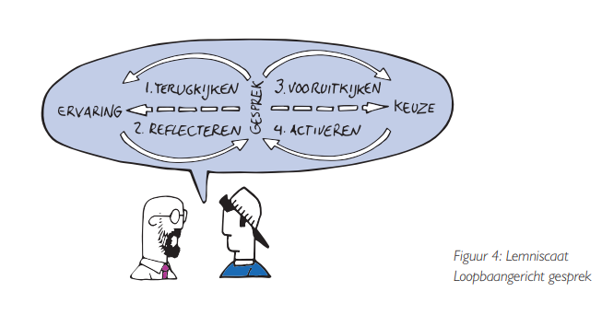
Het regionaal loopbaandossier vraagt een begeleid proces in een loopbaangerichte leeromgeving.
Een omgeving die contextrijk, levensecht en ervaringsgericht is.
Het beroep en de beroepsidentiteit als uitgangspunt
Ervaren
Authentiek /functioneel met levensechte, praktijk-(-opdrachten)
Loopbaan-/vraagsturing De student kijkt vooruit, wat betekent dit voor de volgende stap/keuze?
Reflectief en dialogisch
De student kijkt terug en geeft betekenis aan, ’wat zegt dit over mij, wat wil ik verder ontwikkelen’?
Dit is een begeleid proces
Notes:
Zelfsturing ontwikkelt zich in een begeleide omgeving waarin gestuurd kan worden

Slide 9
Daarmee draagt het bij aan de versterking van LOB in de scholen!
Het regionaal loopbaandossier moet van voldoende kwaliteit zijn. Hierbij gaat om een begeleid proces, de leerling kan dit niet alleen!
  Daarom inzetten op;
  les-/begeleidingstijd zodat er tijd is om te werken aan het regionaal loopbaandossier.
  borgen/inbedden in een coach-/mentor-/lob- programma.
  opnemen in het PTA.
Uit de evaluatie blijkt ook dat het voor mentoren/coaches moeilijk kan zijn om dit proces goed te begeleiden. Daarom is het aan te bevelen om;
  te investeren op draagvlak bij mentoren / coaches zodat zij het waarom onderkennen
  te investeren op professionalisering van mentoren / coaches zodat zij voldoende zijn toegerust (handelingsbekwaam zijn) om de goede begeleiding te geven/ het goede gesprek te voeren.
  verder ontwikkelen van hulpmiddelen die het begeleidingsproces ondersteunen zoals:
    een werkboek te ontwikkelen waarmee adhv opdrachten de vragen van het regionaal loopbaandossier uitgewerkt kunnen worden.
    een korte film waarbij ook zichtbaar wordt wat op het mbo gedaan wordt met regionaal loopbaandossier; als de leerling herkent wat de toegevoegde waarde kan zijn is dat ook motiverend werken.

Slide 10

Draagt bij aan het ontwikkelen van ‘dezelfde taal’ mbt LOB in de regio.
In de communicatie en aanmeldproces moet duidelijk gevraagd worden om het regionaal loopbaandossier.
Hierbij is het voor de leerling fijn als de mbo-scholen in de regio zoveel mogelijk dezelfde informatie vragen middels dezelfde systemen.
Het mbo moet daadwerkelijk de loopbaanbegeleiding starten met het regionaal loopbaandossier dit kan tijdens de intake en/of de introductie en/of de kennismaking met de coach/mentor/studieloopbaanbegeleider (slb-er).

Slide 11
Proces regionaal Loopbaandossier
voorbeeld van het vo
Coaches maken start met RL
(hoe, wat, waarom?)
RL vullen als samenvatting van het loopbaanproces
(onder begeleiding van coaches)
Presentatie over RL ter afsluiting PTA LOB
Bundelen van ervaringen en opgedane inzichten in een individueel “levend digitaal document”
Leerlingen ondernemen allerlei activiteiten in het kader van loopbaanoriëntatie- en begeleiding
Notes:
Stap 1: coaches maken een start met het regionaal loopbaandossier. Iris komt hiervoor bij ons op school en vertelt over het waarom, hoe en wat van het RL.
Vervolgens gaan de coaches met onze leerlingen aan de slag. Het activeren van het dossier, laten zien wat er van ze verwacht wordt aan het einde van het schooljaar
Stap 2: Parallel nemen leerlingen gedurende het schooljaar deel aan allerlei activiteiten in het kader van loopbaanoriëntatie- en begeleiding. Voorbeelden hiervan zijn stage, bedrijvenevenement, MBO Beurs, Oud-leerling carrousel, Skills deelname, etc.
Stap 3: Leerlingen bundelen deze ervaringen en opgedane inzichten in een levend document (LOB opdracht).
Stap 4: Het regionaal Loopbaandossier wordt richting het einde van het schooljaar ingevuld ter samenvatting van alle opgedane inzichten over zichzelf in relatie tot werk.
Stap 5: Als afsluiting van het LOB PTA wordt er een presentatie gegeven door iedere leerling over het Loopbaandossier. Het is onderdeel van het PTA.

Slide 12
Het vervolg op het mbo; een doorlopende begeleidingslijn (een cyclisch proces)
Startcontact (aanmelding)/
Introductie
Welkom, algemene kennismaking (kwaliteiten, motivatie, beroeps-/opleidingsbeeld), uitspreken wederzijdse verwachtingen, gebruik loopbaandossier,
Aansluiten bij de beginsituatie, wat heeft de student nodig om goed te starten binnen de opleiding aan ondersteuning/begeleiding?
Begeleidings-/voortgangsgesprekken
De ontwikkeling van de student centraal, gesproken kan worden over studie, stage of privé (portfolio als hulpmiddel). Coach stelt reflectieve vragen, geeft feed-up, feedback en feed-forward. De student weet welke afspraken (doelen/plannen) gemaakt worden en vastgelegd bijv. in een loopbaanplan
Uitstroom/Doorstroomgesprekken
Terugblikken op zijn gehele ontwikkeling tijdens zijn schoolloopbaan.
Kennismakingsgesprek
Wederzijdse kennismaking student/coach, (kwaliteiten, motivatie, beroeps-/opleidingsbeeld), bijv. gebruik maken van loopbaandossier, uitspreken wederzijdse verwachtingen,
Verdieping m.b.t.; aansluiten bij de beginsituatie, wat heeft de student nodig om goed te starten /wat kan je hierbij bieden en hier vervolg aan geven
Vooruitkijken naar de volgende stap die de student gaat zetten richting vervolgonderwijs, werk of eventueel een tussenjaar.
Mogelijkheid Alumni bespreken
start loopbaanplan en portfolio

Slide 13
Draagt bij aan het ontwikkelen van een regio-brede ambitie en visie tav LOB.
Vraagt sturing en commitment van de directies van de scholen.
Om de begeleiding inhoudelijk en procesmatig, in de school goed vorm te kunnen geven te kunnen geven, is het belangrijk dat alle betrokkenen bekend zijn met de gedeelde visie en uitgangspunten^{[1]} een doorlopende begeleidingslijn met het (regionaal) loopbaandossier.
  Dit proces vraagt aandacht in de regio en dient op meerdere niveaus geborgd te worden in de regio (strategisch/tactisch en operationeel).
Bij de implementatie en borging van het regionaal loopbaandossier is sturing en commitment vanuit de directies van de scholen voorwaardelijk. De invoering van het regio-breed overleg voor doorlopende leerlijnen kan hier een verdere impuls aan gegeven worden.
  De decaan/lob-coördinator is een belangrijke schakel in het implementatieproces, maar zij kan het niet alleen.
    We zien dat decanen/lob-coördinatoren blijvend ‘ruggensteun’ nodig hebben bij het implementatieproces.
      Zo blijkt dat wanneer in de schoolorganisatie de verantwoordelijkheid voor de implementatie van het loopbaandossier alleen bij de decaan ligt het een kwetsbaar proces is. Als de decaan uitvalt, vertrekt stagneert het proces.
    Hierbij is het wenselijk dat ook directie en mentoren/coaches eigenaarschap hebben in dit proces zodat en nog beter ondersteuning en begeleiding wordt gegeven aan het proces.

Slide 14
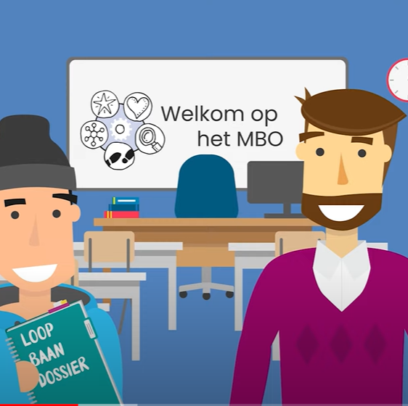
Website en filmpje
animatiefilmpje
https://www.expertisepuntlob.nl/tools/praktijkvoorbeelden-lob/regionaal-loopbaandossier-in-noordoost-brabant
https://www.steunpuntpassendonderwijs-povo.nl/inspiratie/praktijkvoorbeeld-regionaal-loopbaandossier-een-goede-start-maken-op-het-mbo/

Slide 15
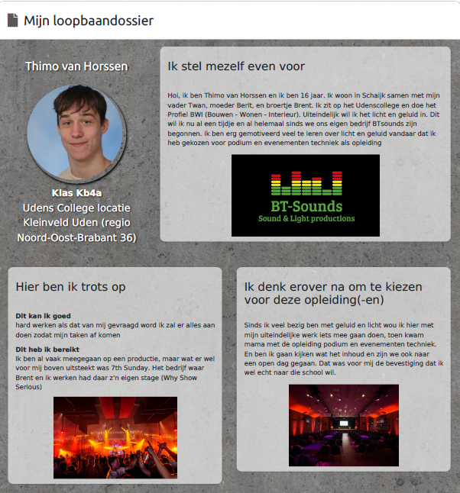
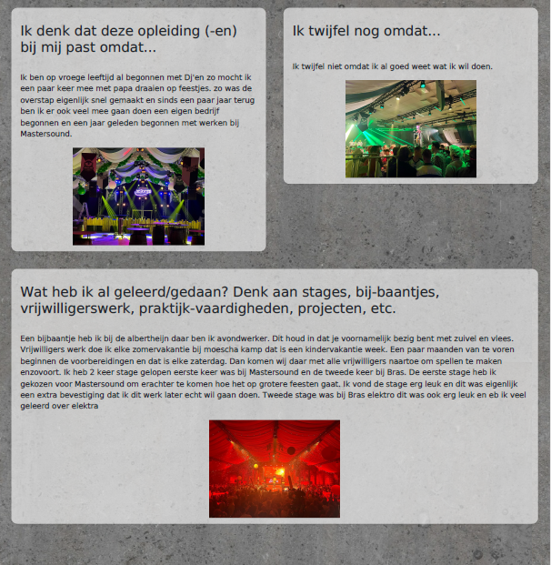

Slide 16
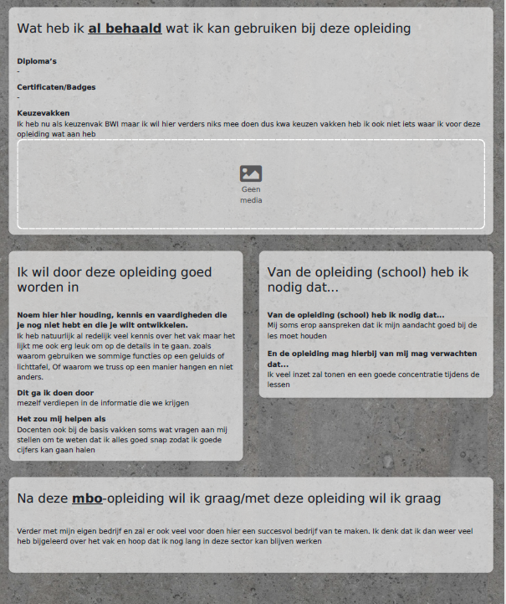

Slide 17
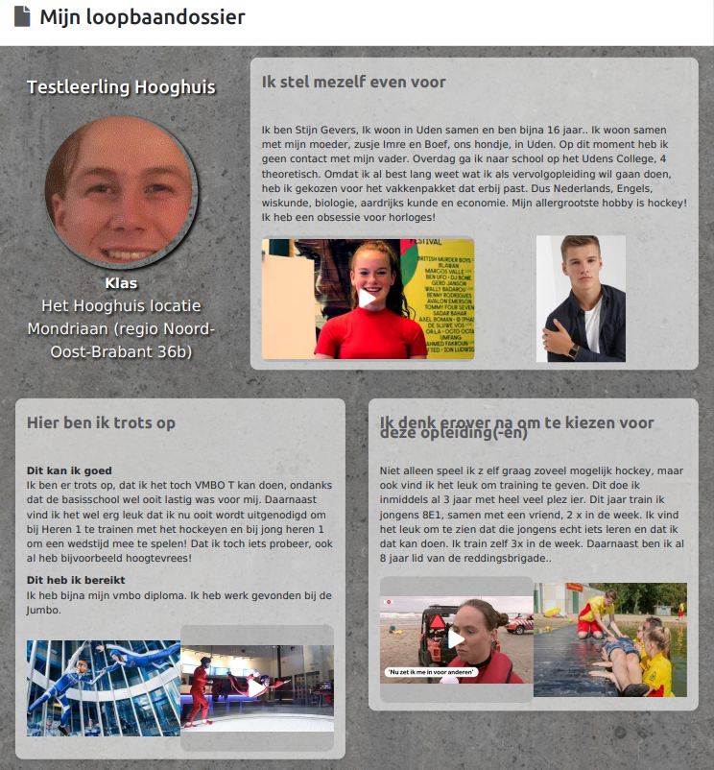
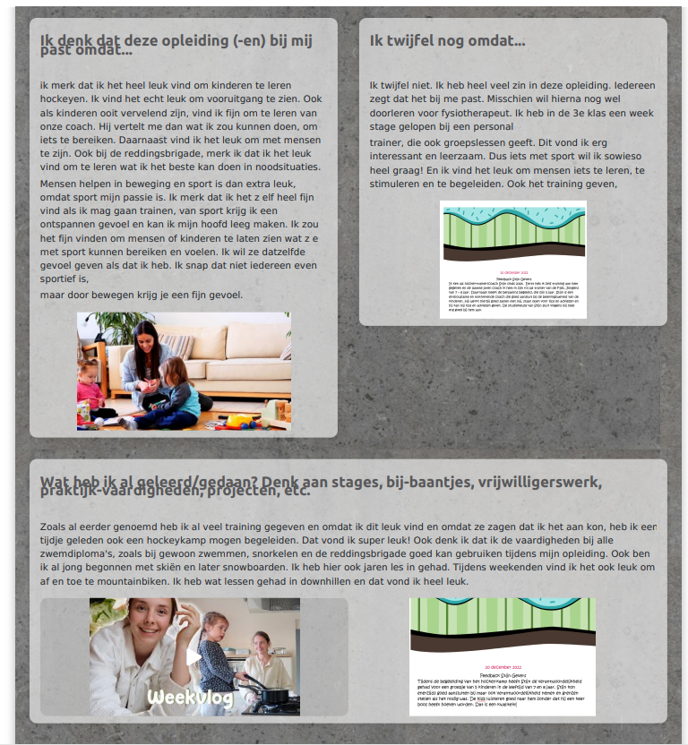
Voortgang geven aan de loopbaanontwikkeling

Slide 18
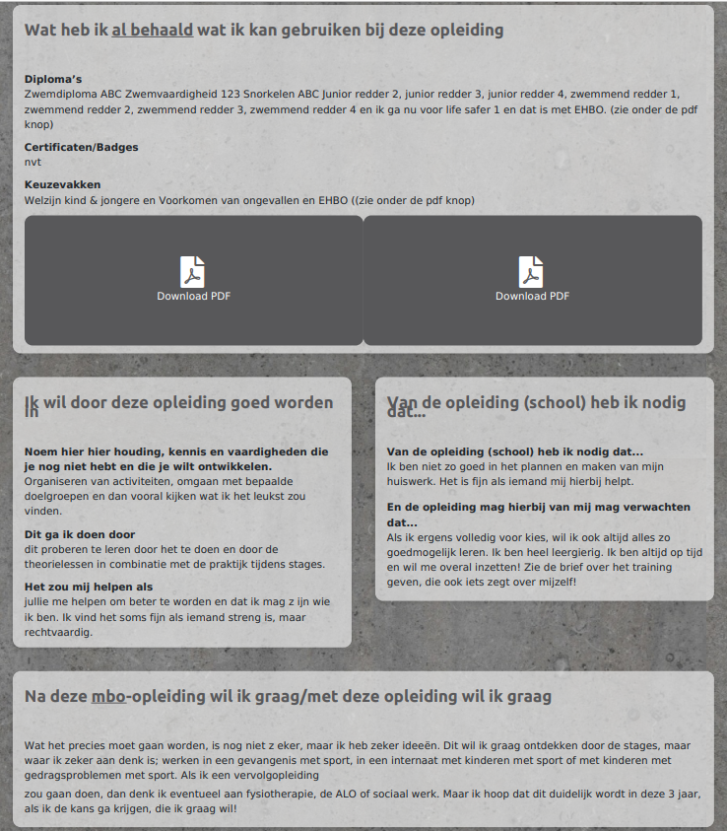
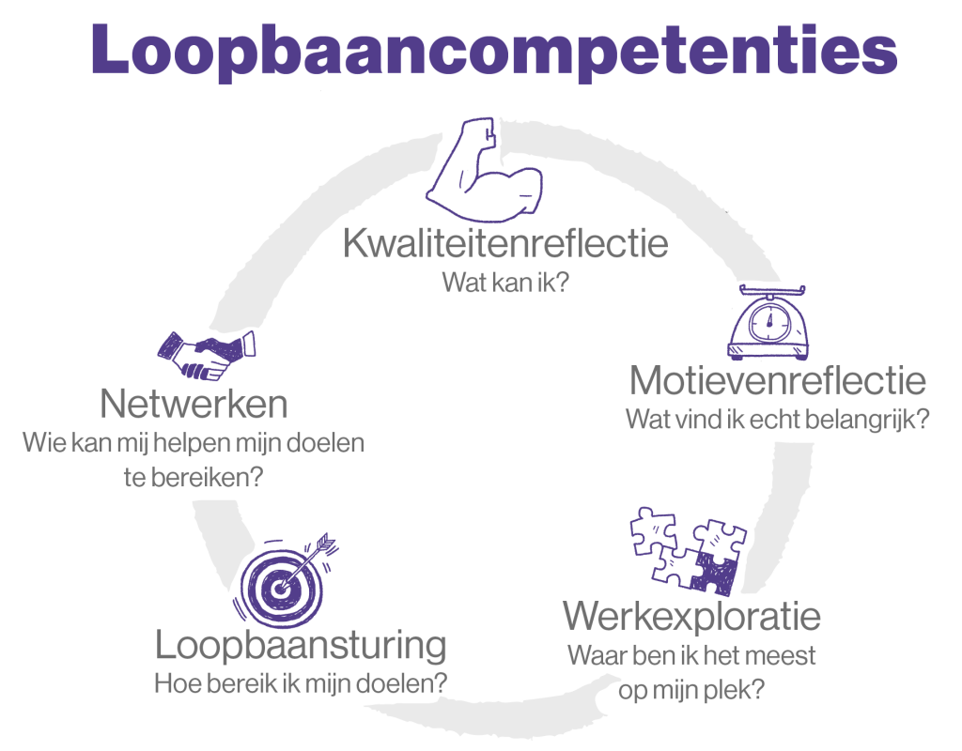
Draagt bij aan de ontwikkeling van de

Slide 19
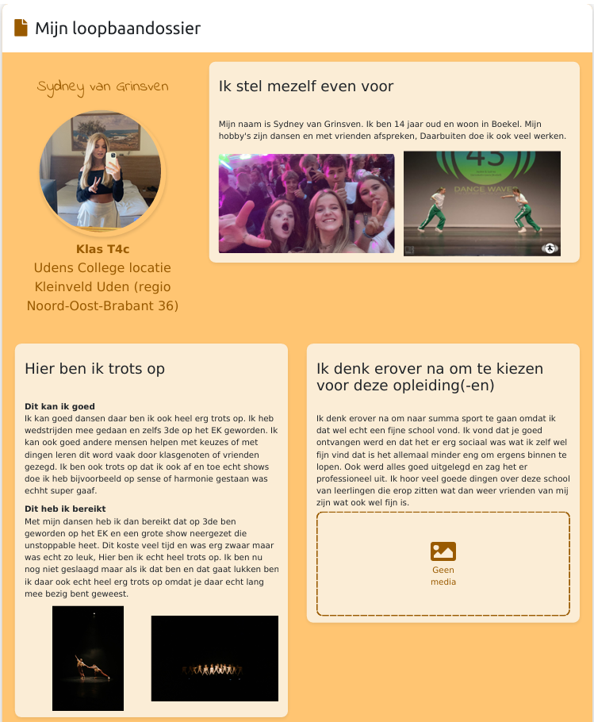
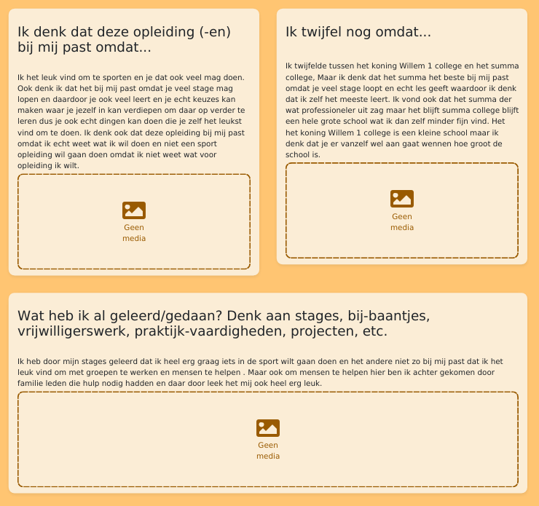

Slide 20
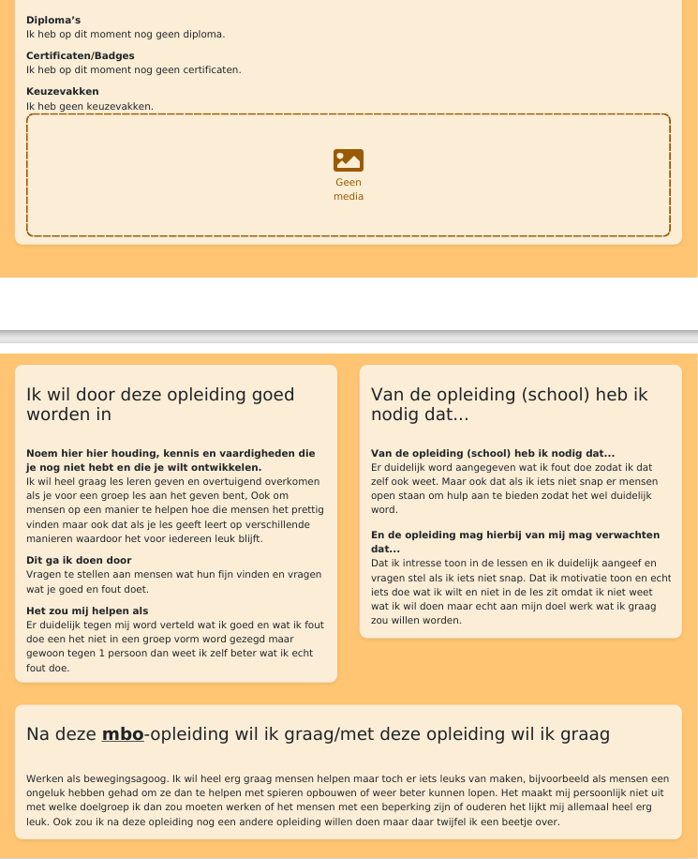

Slide 21
Voor vragen; j.cuijpers@expertisepuntlob.nl

